Slide 1
SÉANCE A1 · MODULE 4
La lettre dit non. Ce n'est pas la fin.
Quatre modules du programme parlent déjà de problèmes de logement. Celui-ci commence là où ils s'arrêtent : le problème a été examiné, jugé, et refusé par écrit.
75 minutes · Faire renverser une décision
Notes:
Première séance du module. Ouvrir par une question au groupe : qui a déjà reçu une lettre qui disait non ? Presque toutes les mains se lèvent — assurance, immigration, banque, employeur. C'est exactement le sujet, et il dépasse l'assurance.

Slide 2
OBJECTIFS DE LA SÉANCE
À la fin, je serai capable de…
1
distinguer être couvert et être indemnisé ;
2
nommer les pièces d'un dossier de réclamation refusée ;
3
comprendre ce qu'une exclusion de contrat veut dire ;
employer les premiers mots du dossier : un sinistre, une réclamation, un avenant.
4
A1 · Faire renverser une décision
2
Notes:
Le premier objectif est celui qui surprend, et c'est aussi celui qui fait perdre le plus de dossiers : on répond à côté pendant des semaines. Le poser dès aujourd'hui.

Slide 3
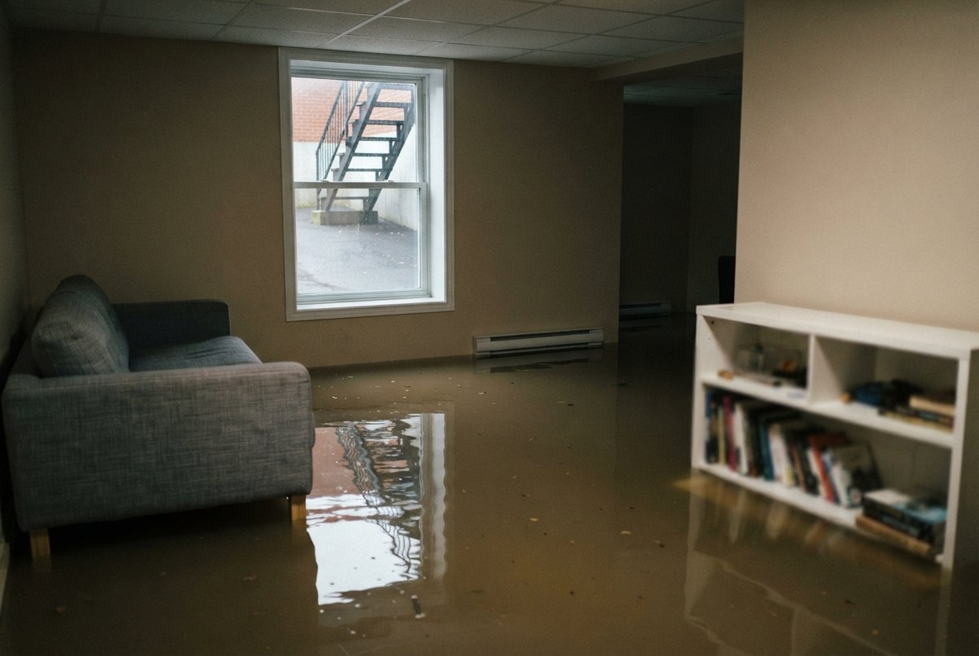
OBSERVATION
Qu'est-ce qui s'est passé dans ce sous-sol ?
D'où vient l'eau, à votre avis ?
Qu'est-ce qui est perdu, sur cette photo ?
Qui paie, normalement ?
Avez-vous déjà vu un dégât d'eau, ici ou ailleurs ?
A1 · Faire renverser une décision
3
Notes:
Question sans mauvaise réponse. Laisser venir « l'assurance paie » : c'est justement ce que le module va compliquer. Ne pas corriger tout de suite.

Slide 4
DIALOGUE 1 DE 3
Le motif tient en trois mots
Écoutez d'abord, diapositive masquée.
TEODORA
Bonjour madame. Teodora Vlaicu, dossier 2026-41837. J'ai reçu une lettre hier.
MARJOLAINE
Refoulement d'égout, rue Sainte-Julie, Trois-Rivières, sinistre du 14 septembre. C'est bien ça ?
TEODORA
C'est ça. La lettre dit que la réclamation est refusée. Je voudrais comprendre pourquoi.
MARJOLAINE
Le motif retenu est le défaut d'entretien du drain de plancher.
A1 · Faire renverser une décision
4
Notes:
Faire remarquer la première phrase de Teodora : son nom, son numéro de dossier, la date. Trois données en une phrase. C'est ce qui fait qu'on lui répond, et le module y reviendra à chaque séance.

Slide 5
DIALOGUE 2 DE 3
Couverte, et refusée quand même
TEODORA
Ma lettre parle d'un avenant « eau du sol et égout ». Je l'ai, cet avenant ?
MARJOLAINE
Vous l'avez depuis 2023, avec une franchise de mille dollars. Ce n'est pas la protection qui manque. C'est l'exclusion qui a été appliquée.
TEODORA
Donc je suis couverte, mais on refuse de payer.
MARJOLAINE
Formulé comme ça, oui. Le contrat couvre le refoulement ; il ne couvre pas un refoulement causé par un défaut d'entretien.
A1 · Faire renverser une décision
5
Notes:
C'est la diapositive la plus importante de la séance. La reformulation de Teodora — « couverte, mais on refuse de payer » — est ce que la plupart des gens mettent des semaines à comprendre. L'écrire au tableau et l'y laisser tout le bloc A.

Slide 6
DIALOGUE 3 DE 3
Ce que l'assureur n'a pas, il ne l'a pas cherché
TEODORA
Le drain a été nettoyé au mois de mai. Par une entreprise. J'ai la facture.
MARJOLAINE
Cette information n'apparaît pas au dossier. Vous l'aviez transmise ?
TEODORA
Personne ne me l'a demandée. L'expert est venu, il a regardé vingt minutes, et je ne l'ai jamais revu.
MARJOLAINE
Ce que je peux faire aujourd'hui, c'est noter votre appel au dossier. Je ne peux pas rouvrir une décision moi-même.
A1 · Faire renverser une décision
6
Notes:
Deux choses à faire remarquer. Un : la facture existait, et elle n'est pas au dossier — personne ne l'a demandée. Deux : l'agente ne décide rien, et se fâcher contre elle ne servirait à rien.

Slide 7
ÊTRE COUVERT ET ÊTRE INDEMNISÉ SONT DEUX CHOSES
Un contrat peut couvrir un événement et refuser de payer celui-là, parce qu'une exclusion s'applique. Ne discutez donc jamais de votre protection quand on vous parle de l'exclusion.
C'est la façon la plus fréquente de perdre un mois : on envoie ses papiers d'assurance pour prouver qu'on est assuré, et personne ne l'avait contesté. L'exclusion, elle, tient toujours.
A1 · Faire renverser une décision
7
Notes:
Diapositive à photographier. Demander au groupe de la reformuler à voix haute avant de passer à la suite.

Slide 8
VOCABULAIRE
Six mots pour commencer
un refoulement d'égout
La remontée des eaux usées par les drains d'un bâtiment, souvent pendant une grosse pluie.
un sinistre
L'événement qui cause les dommages et qui déclenche une réclamation.
une réclamation
La demande d'indemnité qu'un assuré adresse à son assureur après un sinistre.
un avenant
Une protection ajoutée à un contrat d'assurance, en plus de celles qui y sont déjà.
une franchise
La part des dommages qui reste à la charge de l'assuré à chaque réclamation.
une exclusion
Un cas nommé dans le contrat pour lequel l'assureur ne paie pas.
A1 · Faire renverser une décision
8
Notes:
Faire répéter avec l'article. « Avenant » et « exclusion » sont les deux qui font le sens du module : l'un ajoute, l'autre retranche, et un contrat porte les deux en même temps.

Slide 9
COMPRÉHENSION
Vrai ou faux ?
Répondez d'après le dialogue.
1
La réclamation porte sur un refoulement d'égout du 14 septembre.
2
Le motif du refus est le défaut d'entretien du drain de plancher.
3
Teodora n'a pas d'avenant « eau du sol et égout ».
4
La franchise prévue au contrat est de mille dollars.
5
La facture du nettoyage figure déjà au dossier de l'assureur.
6
Madame Pelchat peut rouvrir elle-même la décision.
A1 · Faire renverser une décision
9
Notes:
Faire justifier chaque « faux » par la réplique exacte. Le cinquième est celui qui compte : le dossier ne se remplit pas tout seul.

Slide 10
CORRECTION
Vrai ou faux ?
Correction — on lit la réponse, on ne commente pas l'erreur.
1
La réclamation porte sur un refoulement d'égout du 14 septembre. » vrai
2
Le motif du refus est le défaut d'entretien du drain de plancher. » vrai
3
Teodora n'a pas d'avenant « eau du sol et égout ». » faux - elle l'a depuis 2023
4
La franchise prévue au contrat est de mille dollars. » vrai
5
La facture du nettoyage figure déjà au dossier de l'assureur. » faux - personne ne l'a demandée
6
Madame Pelchat peut rouvrir elle-même la décision. » faux - elle ne fait que noter
A1 · Faire renverser une décision
10
Notes:
Corriger en groupe. Donner la bonne réponse, sans revenir sur qui s'est trompé.

Slide 11
BILLET DE SORTIE
Pensez à une décision qu'on vous a annoncée par lettre. Que disait-elle exactement ?
Écrivez le motif en une phrase, dans les mots de la lettre.
Puis écrivez ce que vous auriez voulu répondre.
A1 · Faire renverser une décision
A1 · Faire renverser une décision
11
Notes:
Devoir concret. Les deux phrases servent de matière première au bloc C, où chacun aura un motif à contester — le sien ou celui de Teodora.

